Slide 1
Dwa problemy
2. Dostarczanie wiadomości dokładnie raz
1. Kolejność wiadomości
2. Dostarczanie wiadomości dokładnie raz

Slide 2
Gwarancje dostarczenia
At-least-once
At-most-once
Exactly-one

Slide 3
At-least-once
Każda wiadomość będzie dostarczona co najmniej raz
Wiadomości powinny być idempotentne

Slide 4
At-least-once
Producent – Broker – Konsument
Producent
1
Broker
1
Konsument
ACK
procesuj -> offset++
2
2
ACK
procesuj -> offset++
2
2
ACK
procesuj -> offset++

Slide 5
At-least-once
Fire and wait albo Fire and log
ACK=1 lub ACK=-1

Slide 6
At-most-once
Wiadomość wysłana tylko raz
Wiadomość nie może się powtórzyć

Slide 7
At-most-once
Producent – Broker – Konsument
Producent
1
Broker
1
Konsument
offset++ -> procesuj
2
2
offset++ -> procesuj
3
3
offset++ -> procesuj

Slide 8
At-most-once
Fire and forget
ACK=0

Slide 9
Exactly-once
Wiadomość dokładnie raz zostanie zapisana na brokerze i dokładnie raz odczytana
Dla producenta proste rozwiązanie (Idempotent Producer)
Dla konsumenta skomplikowane rozwiązanie - wymagana trn

Slide 10
Exactly-once
Producent – Broker – Konsument
Producent
1 + PID + SN
Broker
1
Konsument
ACK
offset++ podaj dalej
2 + PID + SN
2
ACK
offset++ podaj dalej
2 + PID + SN
2
DUP
offset++ podaj dalej

Slide 11
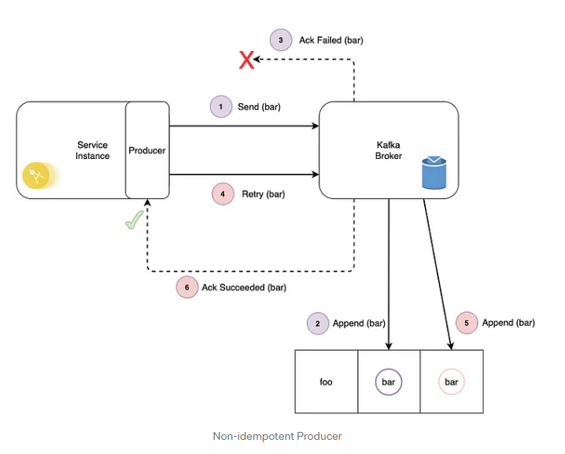
Exactly-once
Producent – Broker – Konsument
Przed Idempotent Producer

Slide 12
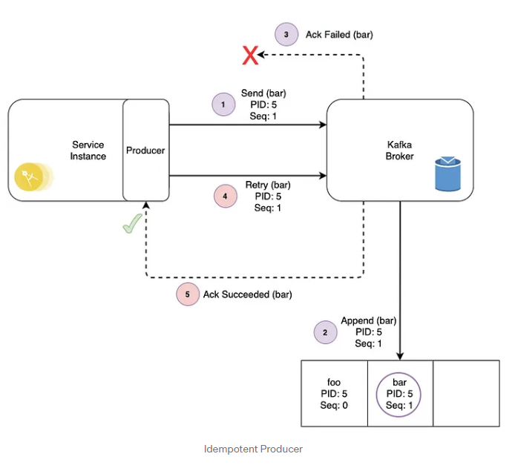
Exactly-once
Producent – Broker – Konsument
Po Idempotent Producer

Slide 13
Exactly-once
Producent – Broker – Konsument
Producent
1 + PID + SN
Broker
1
Konsument
ACK
offset++ podaj dalej
2 + PID + SN
2
ACK
offset++ podaj dalej
2 + PID + SN
2
DUP
offset++ podaj dalej

Slide 14
Exactly-once
Ćwiczenia/10-exactly-once
  Topic:
    test-trn
  Consumer:
    properties.put(ConsumerConfig.ISOLATION_LEVEL_CONFIG, "read_committed");
  Producer:
    properties.put(ProducerConfig.ENABLE_IDEMPOTENCE_CONFIG, true);
    properties.put(ProducerConfig.TRANSACTIONAL_ID_CONFIG, "unique-trn-id");
    producer.initTransactions();
    producer.beginTransaction();
    producer.commitTransaction();

Slide 15
Exactly-once
Producent
Broker
Konsument
A
input
A​
Przetwórz wiaodmość

Slide 16
Exactly-once
Test case 1:
  Producent wysyła wiadomość w trn (bez flush)
  Consumer ma ISOLATION_LEVEL_CONFIG = read_committed
Test case 2:
  Producent wysyła wiadomość w trn, ale trn zostaje wycofana (bez flush)
  Consumer ma ISOLATION_LEVEL_CONFIG = read_committed
Test case 3:
  Producent wysyła wiadomość w trn, ale trn zostaje wycofana (z flush)
  Consumer ma ISOLATION_LEVEL_CONFIG = read_uncommitted
Test case 4:
  Producent wysyła wiadomość bez trn (z flush)
  Consumer ma ISOLATION_LEVEL_CONFIG = read_committed

Slide 17
Exactly-once
Producent
Broker
Konsument
A
input
A​
output
A​'
Przetwórz wiadomość

Slide 18
Exactly-once
Test case 5:
  Producent wysyła wiadomość w trn (bez flush)
  Consumer ma ISOLATION_LEVEL_CONFIG = read_committed
  Consumer procesuje wiadomość i przesyła na inny topic (w trn)
Test case 6:
  Producent wysyła wiadomość w trn (bez flush)
  Consumer ma ISOLATION_LEVEL_CONFIG = read_committed
  Consumer procesuje wiadomość i przesyła na inny topic (w trn)
  Przed commitem trn występuje błąd

Slide 19
Exactly-once – granice i praktyka
EOS działa Kafka → Kafka
  zapis do systemu zewnętrznego (DB, HTTP) NIE jest automatycznie „dokładnie raz”
  potrzebny idempotentny sink albo wzorzec outbox
Realnie „effectively once”
  fizycznie wiadomość może trafić/być odczytana >1 raz
  ale duplikaty (idempotencja) i aborty (read_committed) są odfiltrowane → efekt obserwowalny = raz
W praktyce: Kafka Streams robi to automatycznie (processing.guarantee = exactly_once_v2)
  ręczne API transakcyjne (case 5/6) pokazuje, co Streams robi „pod spodem”

Slide 20
Ćwiczenie 6 (~60 min)
Ćwiczenia/11-online-payment-monitor
Online-payment-monitor
Kafka
Payment-aggregator

Slide 21
Ćwiczenie 6 (~60 min)
Stwórz nowy topik
  online-payment
  Partition -> 4
W serwisie online-payment-monitor dodaj producenta
  Każda transakcja powinna zostać wysyłana na odpowiedni topik
  Wiadomość powinna zawierać detale nowej transakcji
  Stwórz odpowiedni serializer
W serwisie payment-aggregator dodaj konsumenta
  Powinien subskrybować topik online-payment
  Transakcje powinny być agregowane, aby można było łatwo odczytać ilość trn i sumę wartości dla pojedynczego klienta (agregacja może odbywać się w pamięci serwisu)
  Stwórz odpowiedni deserializer
Możesz zastosować podejście Exactly-once lub pobierać tylko jeden rekord i go commitować po przeprocesowaniu

Slide 22
Wersjonowanie wiadomości
Dwa podejścia:
  Nowa wersja = informacja w wiadomości
  Nowe wersja = nowy topik

Slide 23
Wersjonowanie wiadomości
Informacja w wiadomości
Producer
v 1.0
Consumer
v 1.0
A
v 1.0
A,B,C,D
Producer
v 1.1
B
v 1.1
A,B,C,D
Consumer
v 1.1
Topic A
C
v 2.0
A,B,C,D
Producer
v 2.0
Consumer
v 2.0
D
v 3.0
A,B,C,D
Producer
v 3.0
Consumer
v 3.0

Slide 24
Wersjonowanie wiadomości
Nowy topik
A
v 1.0
A
v 1.0
Producer
v 1.0
Topik A
v 1.0
Consumer
v 1.0
Producer
v 1.1
B
v 1.1
B
v 1.1
Consumer
v 1.1
Topik A
v 1.1
Producer
v 2.0
C
v 2.0
Topik A
v 2.0
C
v 2.0
Consumer
v 2.0
Producer
v 3.0
D
v 3.0
Topik A
v 3.0
D
v 3.0
Consumer
v 3.0

Slide 25
Wersjonowanie wiadomości
Informacja w wiadomości
  Skomplikowanie po stronie konsumenta
  Dodatkowa informacja w wiadomości
Nowy topik
  Skomplikowanie po stronie producenta
  Ilość topików może bardzo szybko przyrastać

Slide 26
Przypadki użycia
Śledzenie aktywnosci
Gry multiplayer
Giełda
Cache
Procesowanie długotrwałych i nieprzewidywalnych zadań
Internet of things

Slide 27
Brak cache
Opiera się o mechanizmy systemu operacyjnego

Slide 28
Protokół
TCP – binarny protokół w warstwie aplikacji
SSL jest możliwy - https://docs.confluent.io/platform/current/security/index.html
Confluent REST Proxy lub Strimzi Kafka Bridge – pozwalają na komunikacje z Kafką przy pomocy REST
Client
Proxy
Producer
HTTP
Broker
Consumer
HTTP

Slide 29
Zaawansowany UI – Kafbat UI
Open-source web UI do zarządzania Kafką (Apache 2.0), aktywnie rozwijany – następca provectus/kafka-ui
Podgląd i zarządzanie: topiki, wiadomości, consumer groups, schema registry, Kafka Connect
Działa z KRaft – łączy się przez bootstrap brokera (bez ZooKeepera)
Alternatywy:
  Conduktor – komercyjny, najbogatszy
  Redpanda Console (dawniej Kowl)
  AKHQ – lżejszy

Slide 30
Kafbat UI – uruchomienie
services:
kafbat-ui:
image: ghcr.io/kafbat/kafka-ui:latest
ports:
- "8080:8080"
environment:
KAFKA_CLUSTERS_0_NAME: local
KAFKA_CLUSTERS_0_BOOTSTRAPSERVERS: kafka:29092
depends_on:
- kafka
UI: http://localhost:8080

Slide 31
Kafbat UI – zmiana liczby partycji
Topics → wybierz topik
Edit settings (menu „…")
Number of partitions → zwiększ wartość
Submit / Save
Liczbę partycji można tylko ZWIĘKSZYĆ – nie da się zmniejszyć

Slide 32
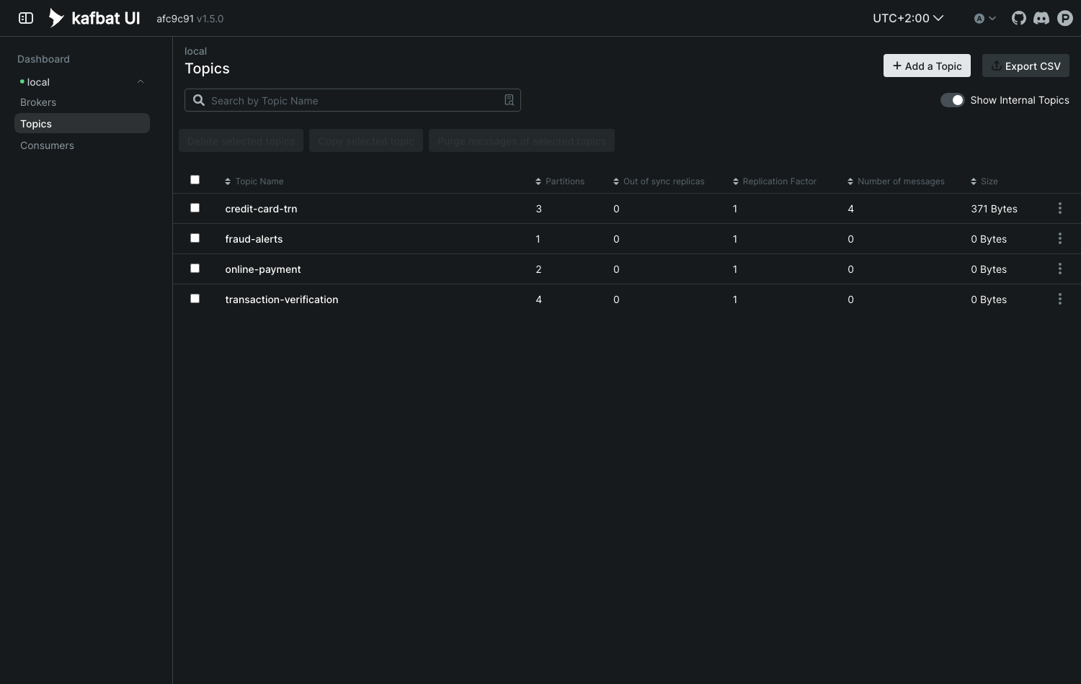
Kafbat UI – lista topików

Slide 33
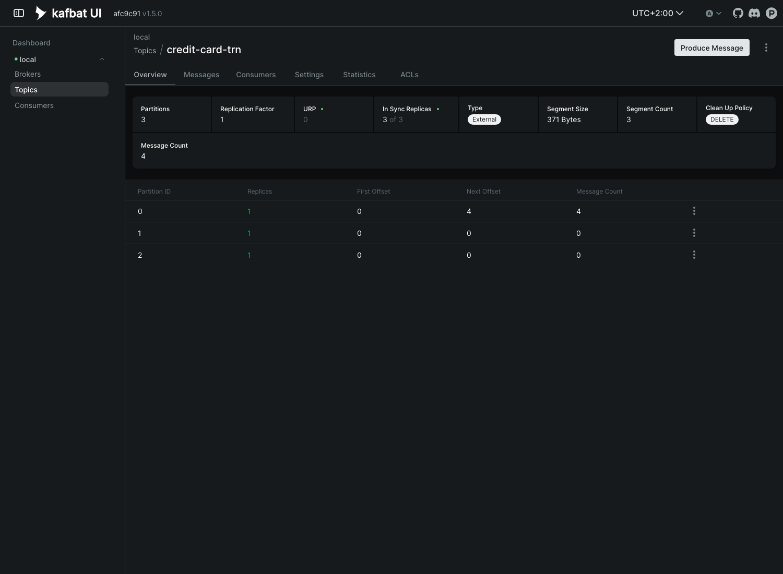
Kafbat UI – szczegóły topiku (partycje)

Slide 34
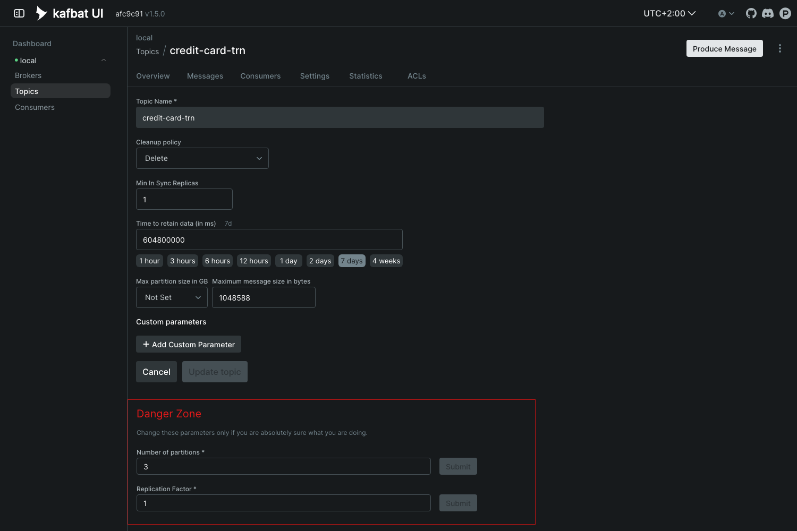
Kafbat UI – zmiana liczby partycji (Danger Zone)

Slide 35
Dodawanie partycji – uwagi
Zwiększenie partycji zmienia mapowanie klucz → partycja (murmur2(key) % N, gdy N rośnie)
Dla NOWYCH wiadomości ten sam klucz może trafić na inną partycję → tracisz gwarancję kolejności per-klucz
Istniejące wiadomości zostają na swoich partycjach
Alternatywy bez UI:
  CLI: kafka-topics.sh --alter --topic X --partitions N
  AdminClient: createPartitions(...)

Slide 36
Wybór sprzętu
Nie ma ścisłych wymagań dotyczących konkretnej konfiguracji sprzętowej i będzie działała bez problemów na większości systemów.
Parametry:
  Przepustowość dysku
  Pojemność dysku
  Pamięć
  Procesor

Slide 37
Wady
Nie można przeskakiwać przez wiadomości i wrócić później
Brak filtrowania wiadomości
Brak komunikacji push do konsumentów (chyba, że Hermes :))
Dużo RAM (zaleca użycie dedykowanych maszyn)

Slide 38
Podsumowanie
Kafka ~ "jak dasz mi dane to ja je przechowam i dam komuś kto będzie je chciał"
Zapis jest tani
Kafka jest szybka kiedy dyski są szybkie
Pomaga w skalowaniu usług

Slide 39
Podsumowanie
Credit-card-monitor
Online-payment-monitor
transakcje karty kredytowej
transakcje
online
Kafka
transakcje karty kredytowej
transakcje karty kredytowej i online
transakcje
online
Fraud-monitor
Payment-aggregator
Transaction-verificator

